Slide 1
中国计算机学会 “21世纪大学本科计算机专业系列教材” 计算机组成原理
Notes:
欢迎辞

Slide 2
课程内容
传统课程部分内容：
《计算机组成原理》；
*华为鲲鹏计算架构
鲲鹏计算架构；
鲲鹏处理器与指令集

Slide 3
第1章 概论

Slide 4
本章内容
1.1 电子计算机与存储程序控制
1.2 计算机的硬件组成
1.3 计算机系统
1.4 计算机的工作过程和主要性能指标

Slide 5
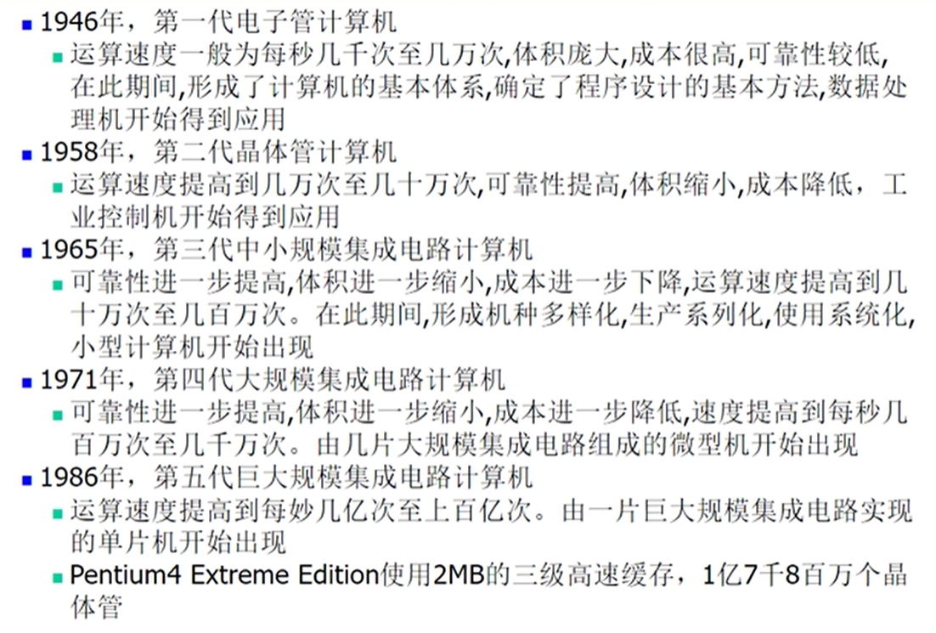
计算机的发展历史与趋势
发展历史——按照计算机采用的电子器件来分：

Slide 6
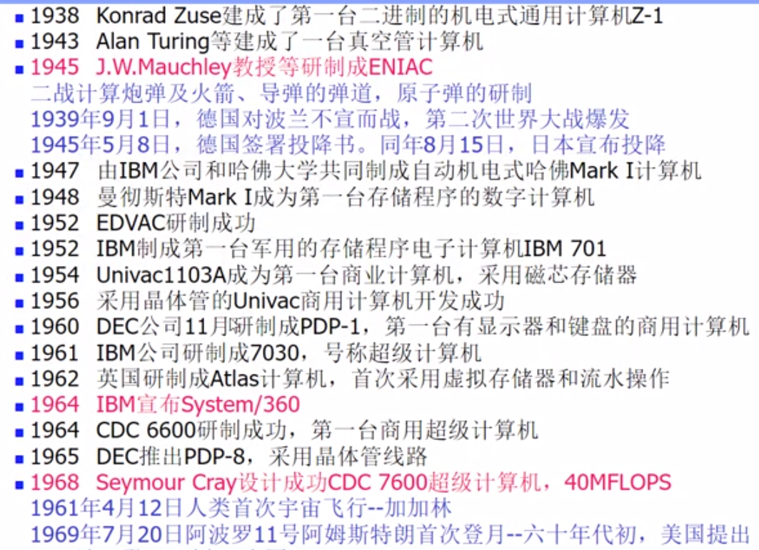
大事记

Slide 7
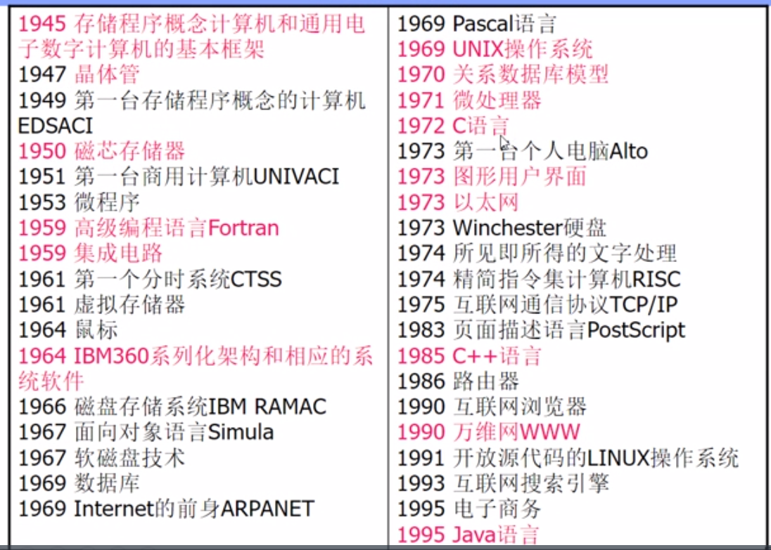
大事记

Slide 8
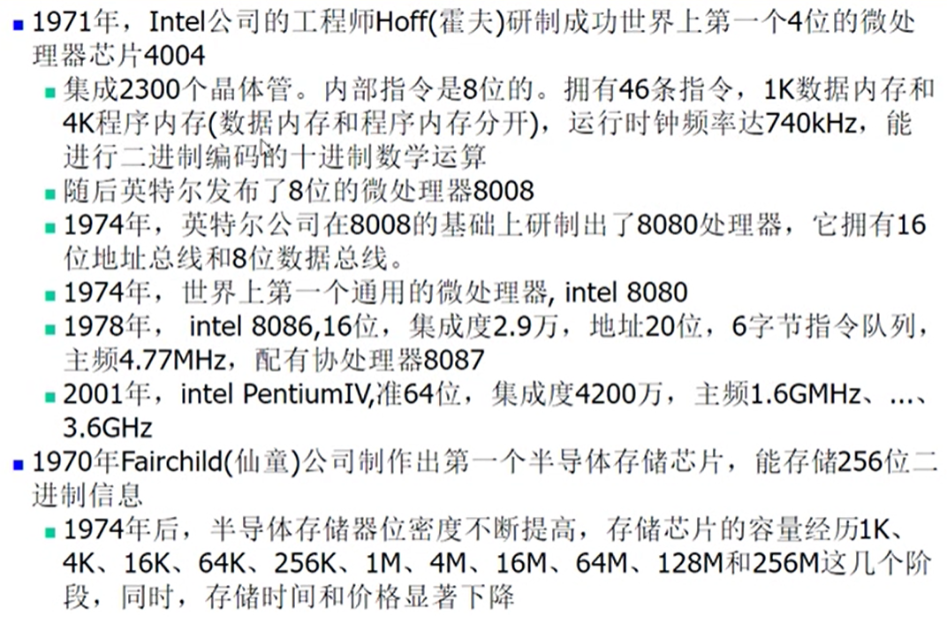
微型机发展

Slide 9
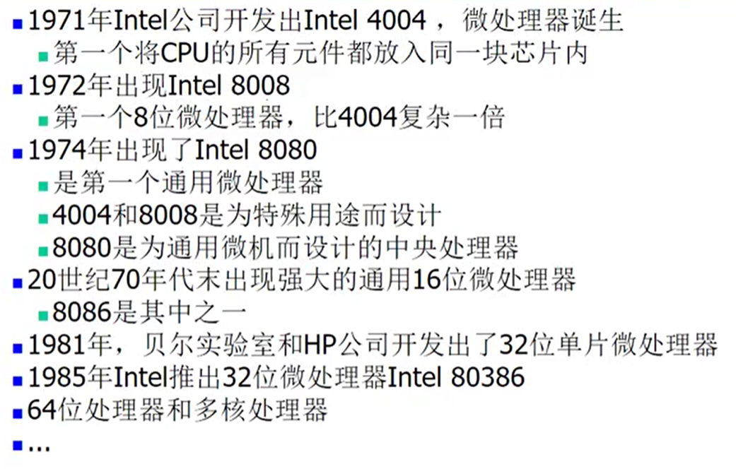
微型机发展

Slide 10
计算机的发展历史与趋势
发展趋势：
两级分化：微型(小型/成本低）、巨型（高速/并行/智能）；
新的元器件和技术：超导、量子、光子、生物、纳米计算机
基于计算环境和计算规模的分类
Personal Mobile Device (PMD)
e.g. start phones, tablet computers
Emphasis on energy efficiency and real-time
Desktop Computing
Emphasis on price-performance
Servers
Emphasis on availability, scalability, throughput
Clusters / Warehouse Scale Computers
Used for “Software as a Service (SaaS)”
Emphasis on availability and price-performance
Sub-class: Supercomputers, emphasis: floating-point performance and fast internal networks
Embedded Computers
Emphasis: price

Slide 11
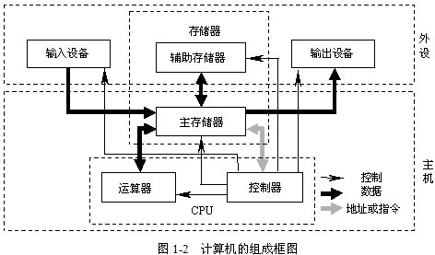
计算机系统的基本组成—冯.诺伊曼结构
由运算器、控制器、存储器、输入设备、输出设备组成；
以二进制形式将程序和数据存储在存储器中；
“存储程序”：保存指令和数据，自动依次执行指令。

Slide 12
计算机执行程序过程
系统总线
存储器
CPU初始化程序在存储器中的首地址；
CPU通过地址总线将首地址或者下地址送给存储器，并从存储器中将对应地址单元指令取出，送回CPU。同时，CPU自动计算下条待指令的地址(下地址)；
CPU分析并执行指令；
是程序结束指令转第⑤步；不是程序结束指令，转第②步；
程序结束。
…………
0000 0100 0000 0001
0010 0000 1001 0000
0011 0100 0000 1001
CPU
…………
控制器
CPU
运算器
适配器
输入
设备
输出
设备

Slide 13
计算机的组成对应课程章节
主机
系统总线
存储器
第5章 存储系统和结构
第3章 指令系统
控制器
第4章 数值的机器运算
CPU
运算器
第6章 中央处理器
适配器
第8章 外部设备
输入
设备
输出
设备
第9章 输入输出系统
第7章 总线
第2章 数据的机器层次表示

Slide 14
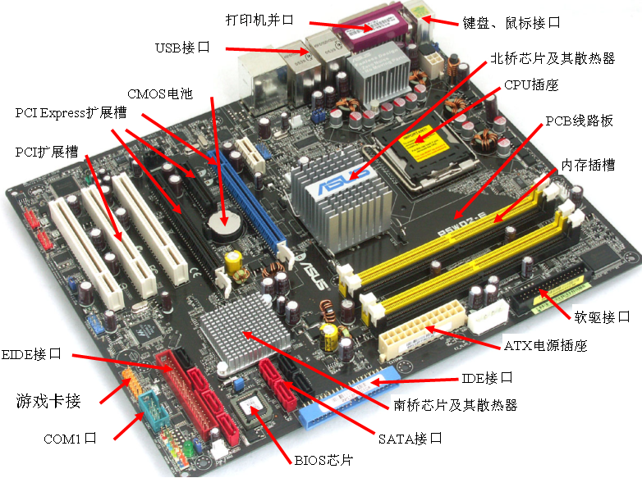
计算机的硬件系统——主板的例子

Slide 15
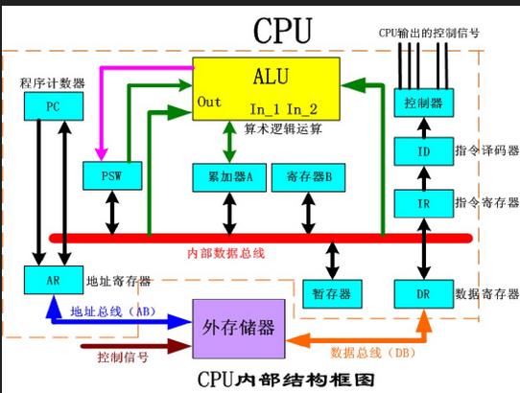
计算机的硬件系统——CPU（运算器+控制器）

Slide 16
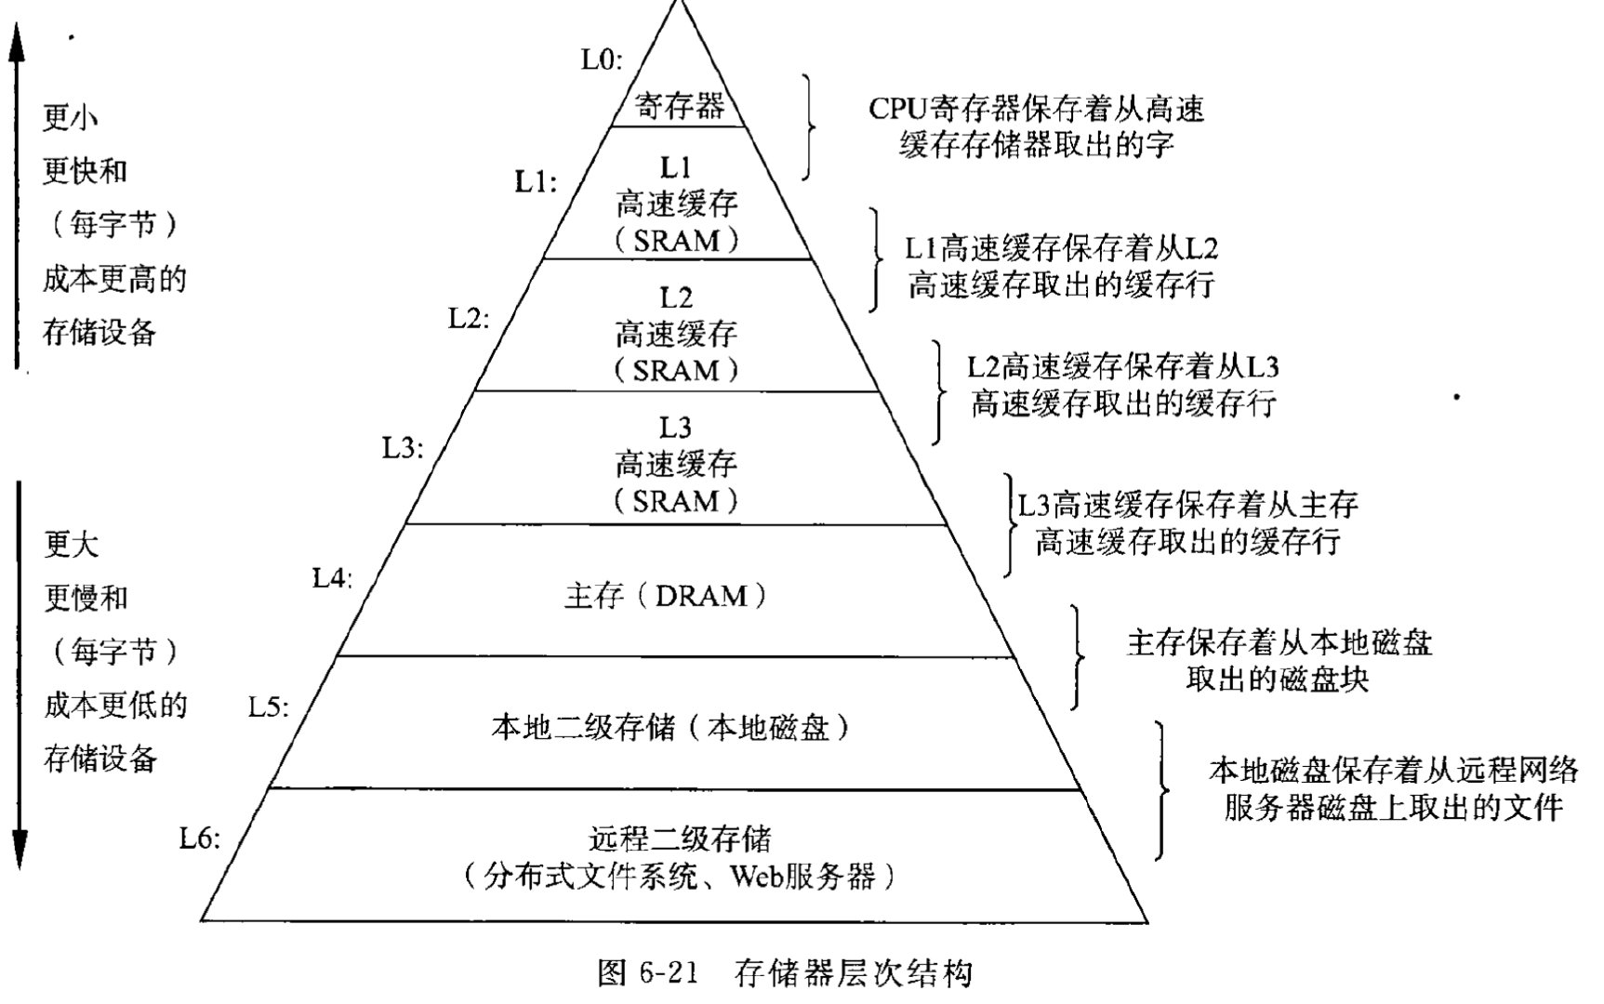
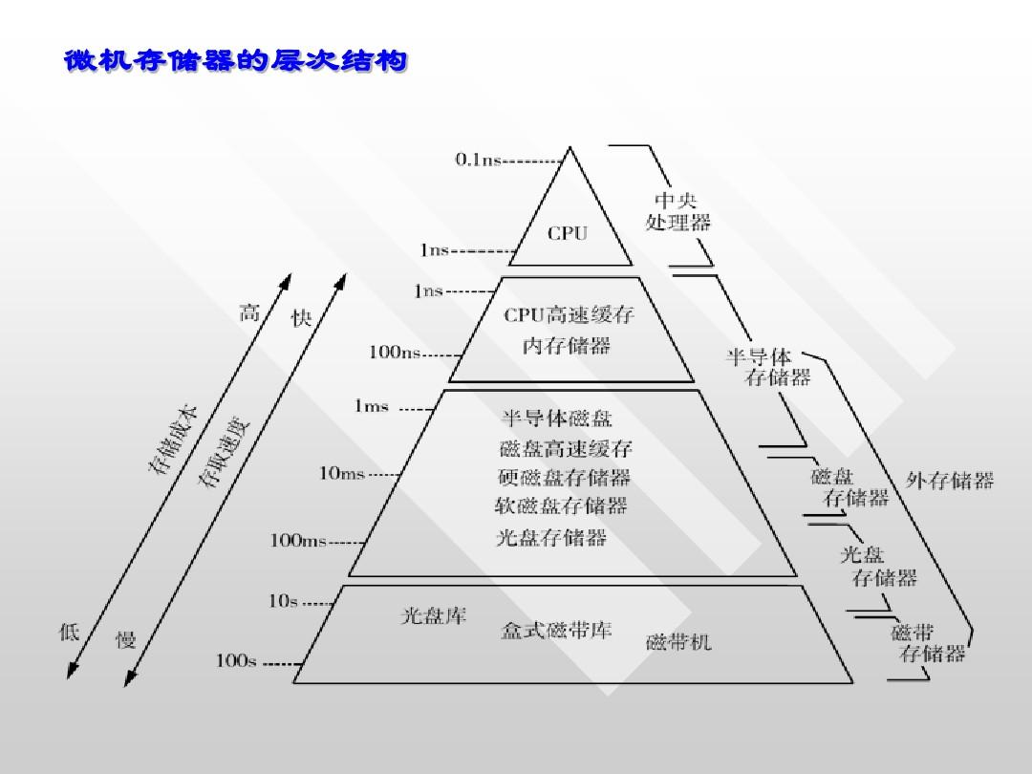
计算机的硬件系统——存储器

Slide 17
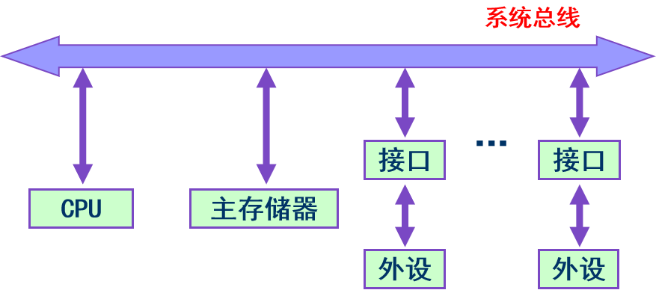
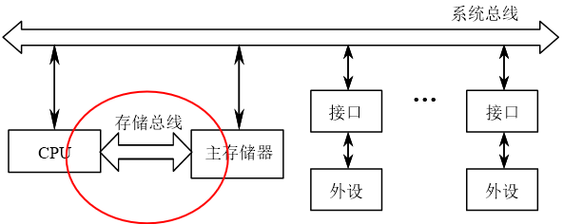
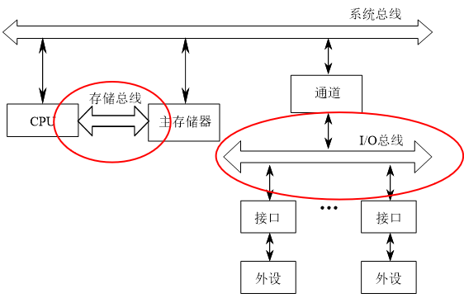
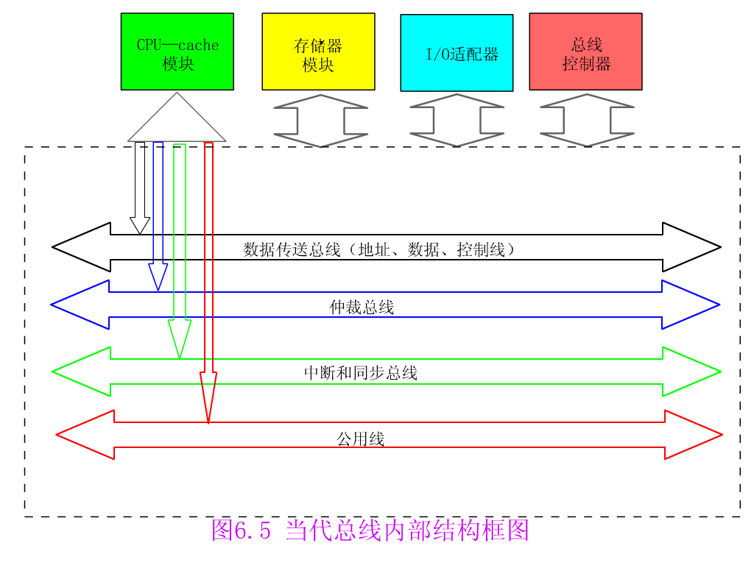
计算机的硬件系统——总线
总线是一组能为多个部件服务的公共信息传送线路，它能分时地发送与接收各部件的信息。
单总线
双总线
三总线

Slide 18
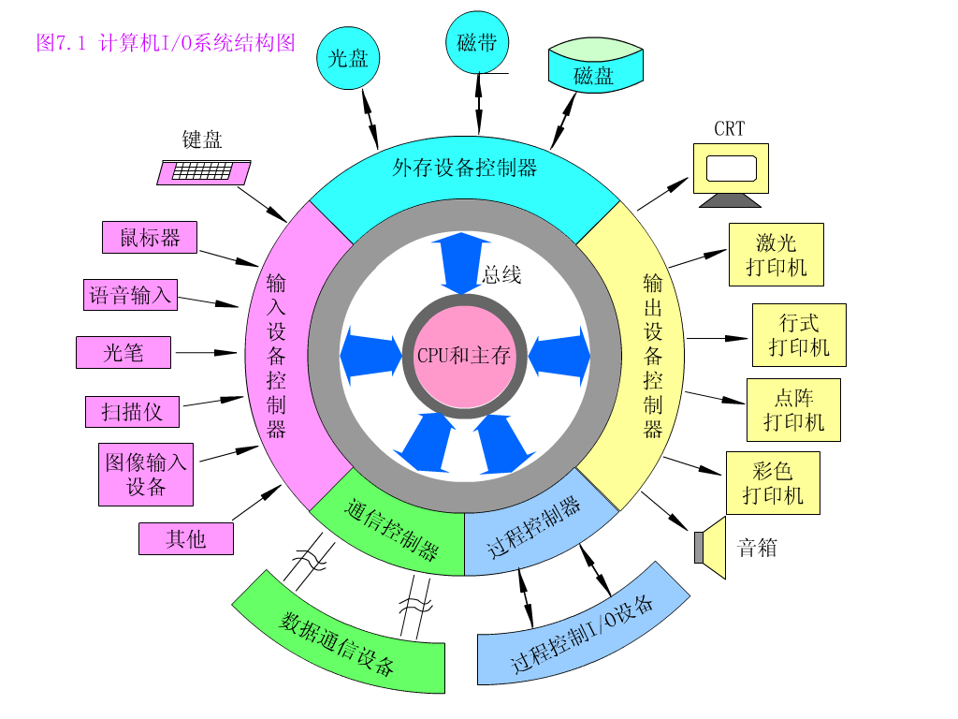
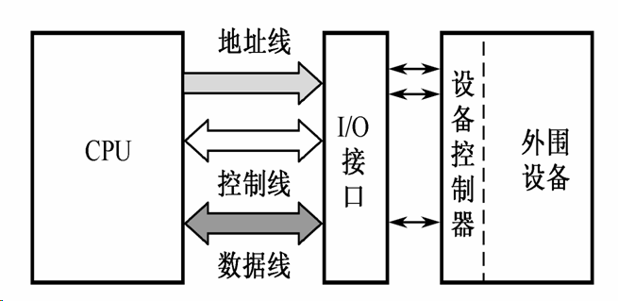
计算机的硬件系统—外设和输入输出接口
接口的功能：
控制：程序的指令信息来控制外围设备的动作。启动、关闭设备等
缓冲：补偿各种设备在速度上的差异；
状态：监视外围设备的工作状态并保存状态信息；
转换：数据转换；
整理：修改字计数器或当前内存地址寄存器。
程序中断：外设向CPU请求时，发生中断请求信号到CPU。

Slide 19

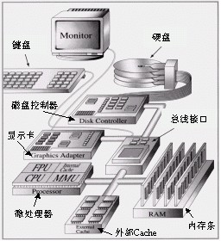
不同对象观察到的计算机硬件系统
一般用户
计算机设计者
专业用户

Slide 20
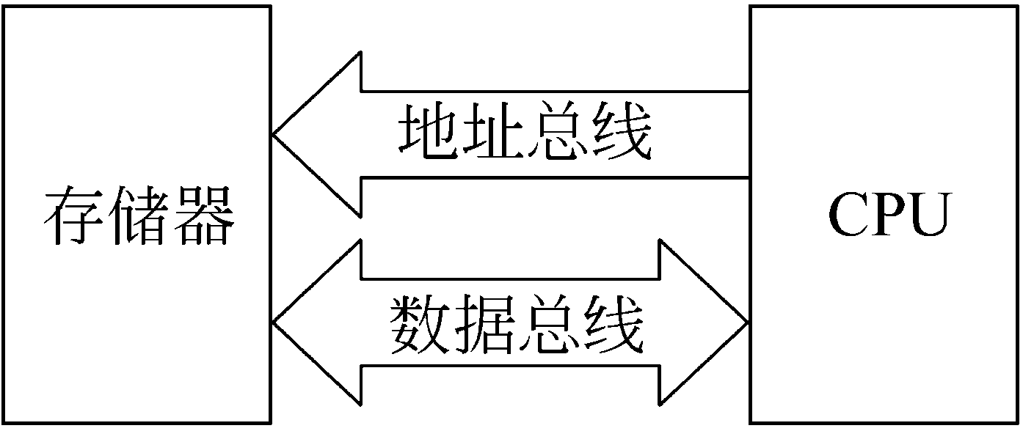
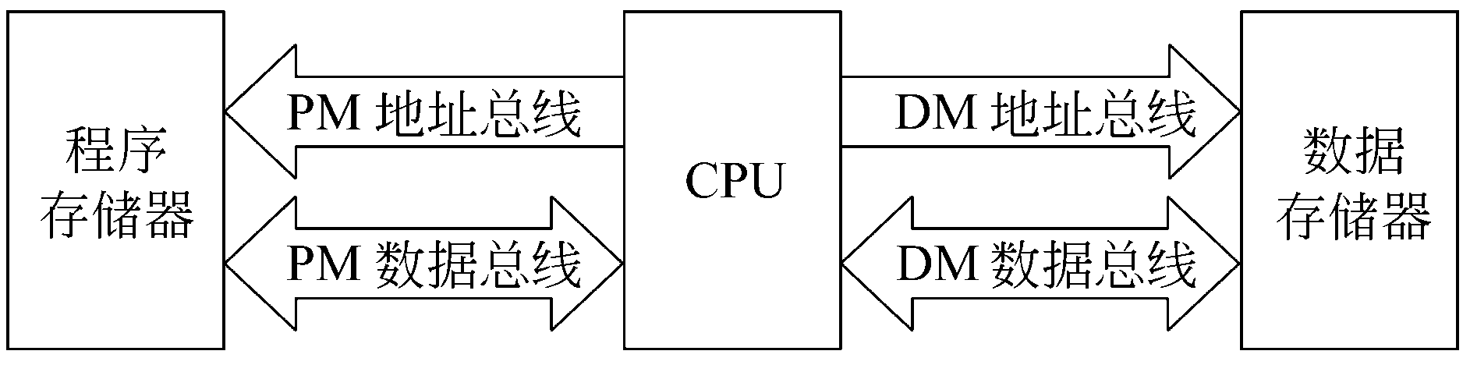
哈佛结构的存储器设计思想
指令和数据放在同一个存储器中
冯.诺依曼结构
(普林斯顿结构)
指令和数据分开存放：哈佛结构

Slide 21
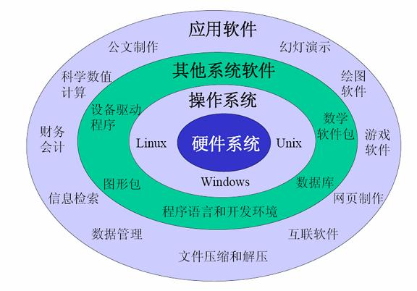
计算机的软件系统

Slide 22
计算机系统的层次结构
虚拟机器是指以软件或以软件为主实现的机器
虚拟机器只对该级的观察者存在，即在某一级观察者看来，他只需要通过该级的语言来了解和使用计算机，至于下级是如何工作和实现就不必关心了。
实际机器是指由硬件或固件实现的机器
图1-11 计算机系统的多层次结构

Slide 23
硬件与软件的关系
硬件和软件在逻辑上是等价的
硬件和软件是相辅相成的，不可分割的整体。
当前计算机的硬件和软件正朝着互相渗透，互相融合的方向发展，没有一条明确的硬件与软件的分界线。
固件是指那些存储在能永久保存信息的器件（如ROM）中的程序，是具有软件功能的硬件。
例如：计算机主板上上的基本输入/输出系统BIOS（Basic Input/output System)

Slide 24
计算机系统的性能指标
基本字长
CPU一次能传送或处理的数据的位数；
影响运算速度；
影响硬件成本；
影响指令系统功能
数据通路宽度与数据传输率
数据通路宽度：数据总线一次能并行传送信息的位数；
数据传输率：数据总线每秒传送的数据量；
数据传输率=数据通路宽度*总线时钟频率/8(B/s)

Slide 25
计算机系统的性能指标
运算速度
吞吐量和响应时间：吞吐量是指系统在单位时间内处理请求的数量。响应时间是指系统对请求作出响应的时间，包括CPU时间与等待时间的总和。
主频和CPU时钟周期：CPU的主频又称为时钟频率，表示在CPU内数字脉冲信号振荡的速度。主频的倒数就是CPU时钟周期，这是CPU中最小的时间元素。每个动作至少需要一个时钟周期。
CPI：CPI是指每条指令执行所用的时钟周期数。
CPU执行时间=
MIPS和MFLOPS:MIPS表示每秒执行多少百万条指令; MFLOPS表示每秒执行多少百万次浮点运算。

Slide 26
计算机系统的性能指标
存储容量
内存容量：主存储器所能存储的全部信息量，与系统地址总线的宽度有关。
外存容量：主要指硬盘，存放的程序和数据CPU使用时需要调入内存。
软硬件配置
可靠性
连续无故障运行时间：MTTF
平均故障修复时间：MTTR

Slide 27
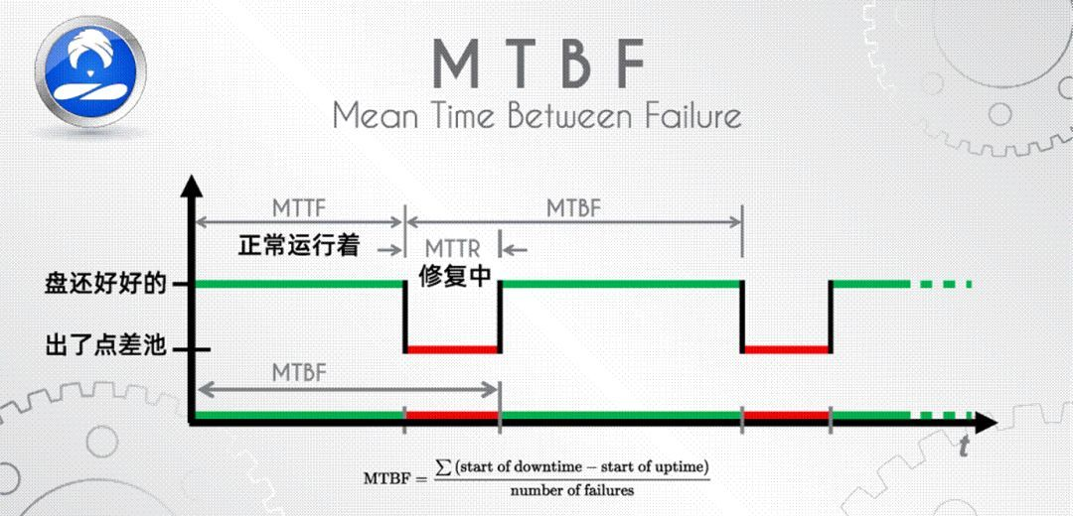
计算机系统的性能指标
MTTF：mean time to fault；
MTBF：mean time between fault;
MTTR：mean time to repair

Slide 28
计算机的指令集系统结构
字长：确定机器能一次性处理的二进制代码的位数；
数据表示：硬件能直接识别和处理的数据类型机器表示、存储和读写方式；
指令系统：各指令的功能、格式、长度、排序和控制；
寻址方式：确定最小可寻址单位、种类、有效地址计算；
寄存器组织：通用/专用寄存器数量、表示和使用；
存储系统组织：内存的编址单位、方式、容量、空间；
中断机构：中断的分类、分级、中断处理程序、流程；
I/O结构：I/O与主机连接和使用方式、流量和控制；
计算机的运行状态（模式）定义和切换，保护方式和机构。
Notes:
指令集体系结构是硬件和软件的分界面。
数据表示：硬件能直接识别和处理。数值型、字符型、十进制，长度？符号？精度？
指令系统：运算类、数据传送类、程序控制类、输入输出类，功能不同、格式不同、长度可能不同，执行的顺序和方式（流水线？顺序或乱序？）；

Slide 29
计算机组成设计
数据通路宽度：数据总线一次能并行传送信息的位数；
专用部件设置：乘除法、浮点、多媒体等；
操作对硬件的共享程度：分时共享；
功能部件的并行度：重叠、流水、分布式控制和处理；
控制机构的组成方式：组合/微程序、单机/多机；
缓冲和顺序控制技术：缓冲设置、时间处理顺序控制；
预估、预判技术：预测、预取；
可靠性技术：冗余、容错
计算机的实现：物理实现，物理结构和器件，组装

Slide 30
系统结构、组成与实现相互影响
相同结构的计算机因速度不同采用不同的组成；
相同指令序列：可顺序或重叠执行；
乘法运算：可用专门的乘法器或加法+移位实现；
同一种组成可以有不同的实现；
主存可以用DDR或FLASH，取决于性价比和器件；
不同的系统结构采用不同的组成技术；
面向寄存器的组成；
面向主存的组成
计算机组成也会影响系统结构

Slide 31
系列机和软件兼容
系列机是指一个厂家生产的，具有相同的系统结构，但具有不同组成和实现的一系列不同型号的机器。
向上（下）兼容指的是按某档次机器编制的程序，不加修改就能运行在比它更高（低）档的机器上；
向前（后）兼容是指按某个时期投入市场的某种型号机器编制的程序，不加修改就能运行在它之前（后）投入市场的机器上。
Notes:
指令集体系架构：数据表示、指令集、运算和控制、存储、I/O和外设

Slide 32
计算机系统结构设计
设计思路
自上而下；
自下而上；
由中间开始
进行合理的软硬件功能划分；
软件和硬件并行设计

Slide 33
软硬件取舍的基本原则
硬件和软件实现的不同
机器的性能和速度；
硬件成本和利用率；
系统的灵活性和适应性；
软硬件取舍的基本原则
性价比：研发费用和重复生产费用；
可灵活扩展：各种组成和实现技术
尽可能缩小语义差距：
Notes:
语义差距：关系到软件和硬件特性的紧密结合，提高系统的整体性能和效率。以数据表示为例：关于数据类型的说明与数据本身；以指令集为例：RISC和CISC的设计思路

Slide 34
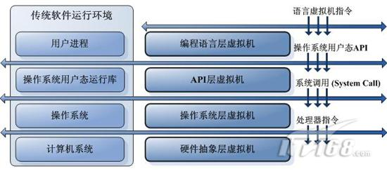
影响计算机系统结构设计的主要因素
系统结构设计应解决好软件的可移植性
统一高级语言；
采用系列机；
虚拟化技术；
应用推动系统结构发展
多功能通用机；
数据、信息、知识和智能处理需求
器件加速系统结构的发展
集成电路发展对并行计算和存储技术的推动；
集成电路发展对软件和算法实现的影响
Notes:
通用 or 专用？CPU和GPU;器件的影响：如IC发展对指令系统的影响。SSD?

Slide 35
计算机系统结构的分类及其发展
并行性的概念
可同时运算或操作：同时性和并发性；
同时性：两个或多个事件在同一时刻发生；
并发性：两个或多个事件在同一时间间隔发生
并行性的分级：
从执行程序：微操作级、指令级、进程级、作业级；
从数据处理：字和位处理
从信息处理和加工：存储器、处理器
Notes:
如更长的字长，流水线和超流水线技术：指令级并行；多核：进程级并行；超线程：线程级

Slide 36
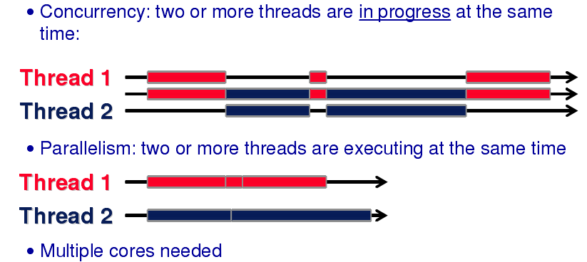
Make clear Concurrency vs. Parallelism

Slide 37
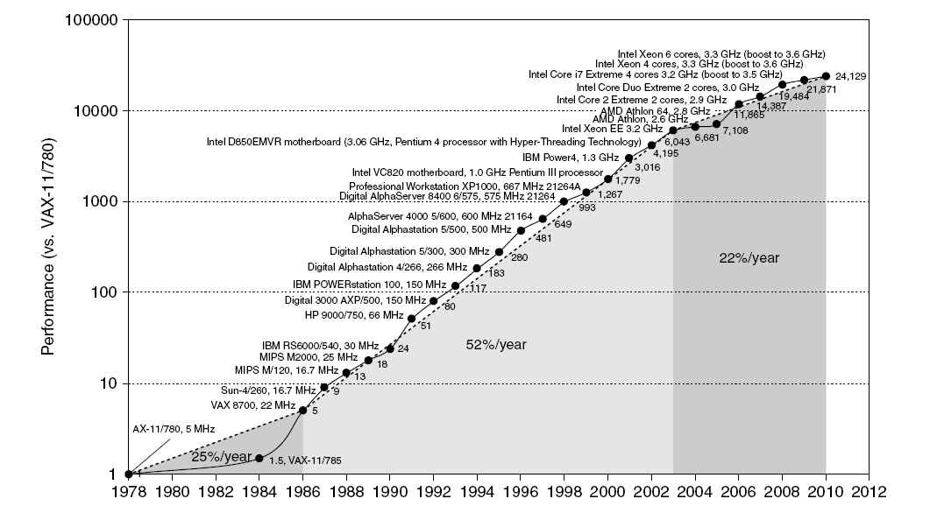
Single Processor Performance
Introduction
Move to multi-processor
RISC
Notes:
体系结构发展重要事件：RISC（精简），多核（从主频到并行）

Slide 38
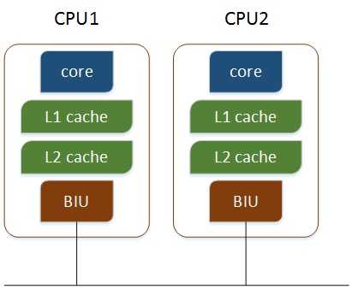
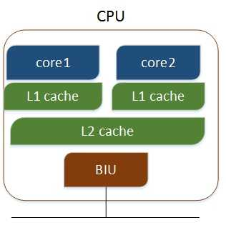
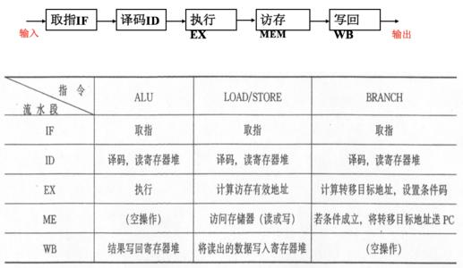
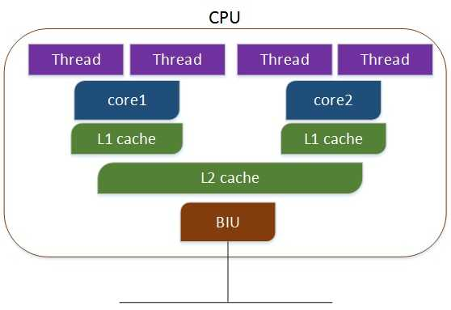
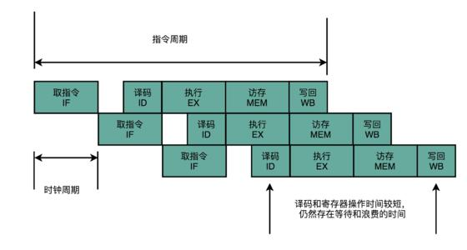
计算机系统结构的分类及其发展
实现并行的途径
时间重叠；
资源重复；
资源共享：
多处理器
多核
时间重叠
多核多线程

Slide 39
线程
线程和硬件多线程；
多线程的好处：
（1）创建一个线程比创建一个进程的代价小。
（2）线程的切换比进程间切换的代价小。
（3）充分利用多处理器。
（4）数据共享。
（5）快速响应特性。

Slide 40
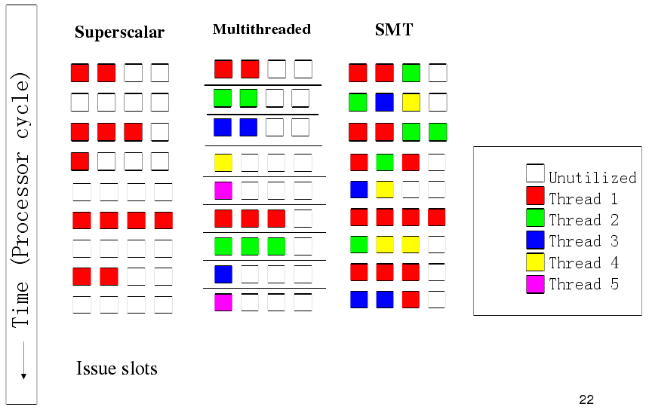
SMT: simultaneous multithreading
SMT:在一个时钟周期内发射多个线程的指令到功能部件上执行

Slide 41
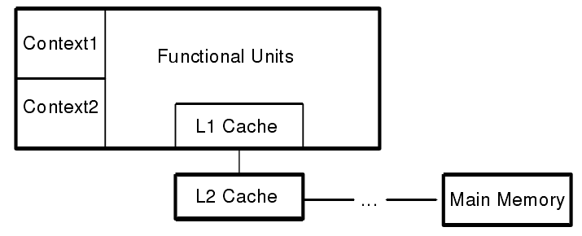
SMT的特点
Minimal resource replication；
Provides instructions to overlap memory latency；
Separate threads exploit idle resources

Slide 42

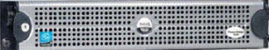

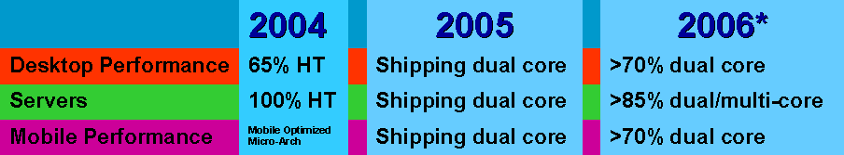
通过并行方式改进处理器的性能
1995
Multi-processing
2001
Hyper-Threading
2005+
Dual- and Multi-core
2-way SMP system
2 Cores
2 Threads
2-way SMP system
2 Cores
4 Threads
2-way SMP system
4 Cores
>4 Threads

Slide 43


Intel多核技术的发展
Pentium 4
with HT
Dual Xeon Processors
Dual Core
Two independent execution cores in the same processor
State
State
State
State
State
State
Execution
Execution
Execution
Execution
Execution
Cache
Cache
Cache
Cache
Cache
Bus
Bus
Bus
Bus
Bus
2 Threads
1 Package
2 Threads
2 Packages
2 Threads
1 Package
Notes:
硬件线程和多核的不同

Slide 44
Single core , With HT
( Eg. Pentium 4 Processor With HT )：Integer and Floating Point Threads
L2 Cache and Control
L2 Cache and Control
BTB
Integer
Trace Cache
Decoder
3
3
BTB & I-TLB
uop Queues
L1 D-Cache and D-TLB
Rename/Alloc
Schedulers
Floating
Point
uCode
ROM
2 threads can be executed at the same time (per processor) if they’re
not competing for the same execution resource

Slide 45
Single core , With HT
( Eg. Pentium 4 Processor with HT )：Two Floating Point Threads
L2 Cache and Control
L2 Cache and Control
BTB
Integer
Trace Cache
Decoder
3
3
BTB & I-TLB
Rename/Alloc
L1 D-Cache and D-TLB
uop Queues
Schedulers
Floating
Point
uCode
ROM
2 threads CANNOT be executed at the same time (per processor) if they’re competing for the same execution resource

Slide 46
Dual core , Without HT
( Eg. Pentium D Processor )：Two Floating Point Threads
L2 Cache and Control
L2 Cache and Control
BTB
Integer
Even 2 floating point threads can be executed at the same time now (per processor) as there are multiple floating point execution units
Trace Cache
Decoder
3
3
L1 D-Cache and D-TLB
BTB & I-TLB
Rename/Alloc
uop Queues
Schedulers
Floating
Point
uCode
ROM
L2 Cache and Control
L2 Cache and Control
BTB
Integer
Trace Cache
Decoder
3
3
BTB & I-TLB
uop Queues
L1 D-Cache and D-TLB
Rename/Alloc
Schedulers
Floating
Point
uCode
ROM

Slide 47
Dual core , Without HT
( Eg. Dual Core Pentium Processor Extreme Edition )
Supports HT Multiple Integer and Floating Point Threads
L2 Cache and Control
L2 Cache and Control
BTB
Integer
Trace Cache
With dual core & HT together, maximum # of threads that can be xecuted at a time is 4 per processor
Decoder
3
3
L1 D-Cache and D-TLB
BTB & I-TLB
Rename/Alloc
uop Queues
Schedulers
Floating
Point
uCode
ROM
L2 Cache and Control
L2 Cache and Control
BTB
Integer
Trace Cache
Decoder
3
3
BTB & I-TLB
uop Queues
L1 D-Cache and D-TLB
Rename/Alloc
Schedulers
Floating
Point
uCode
ROM

Slide 48
多核技术与超线程技术的结合
Dual Core
2 threads/socket
Dual Core with Hyper-Threading
4 threads/socket
Core0
Core1
Core0
Core1
Front Side Bus
Front Side Bus

Slide 49
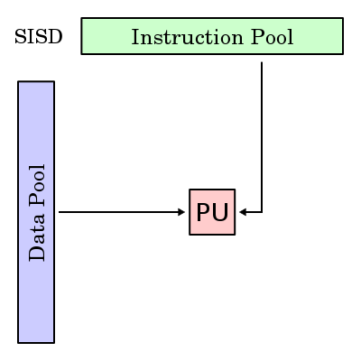
计算机系统结构的分类
指令流和数据流
SISD；
SIMD；
MISD；
MIMD

Slide 50
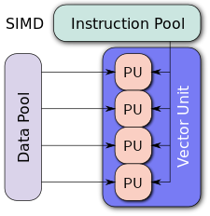
计算机系统结构的分类
指令流和数据流
SISD；
SIMD；
MISD；
MIMD

Slide 51
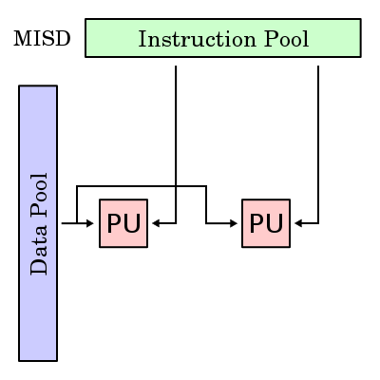
计算机系统结构的分类
指令流和数据流
SISD；
SIMD；
MISD；
MIMD

Slide 52
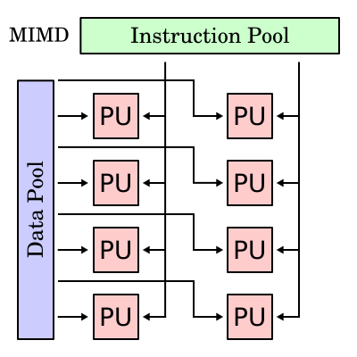
计算机系统结构的分类
指令流和数据流
SISD；
SIMD；
MISD；
MIMD

Slide 53
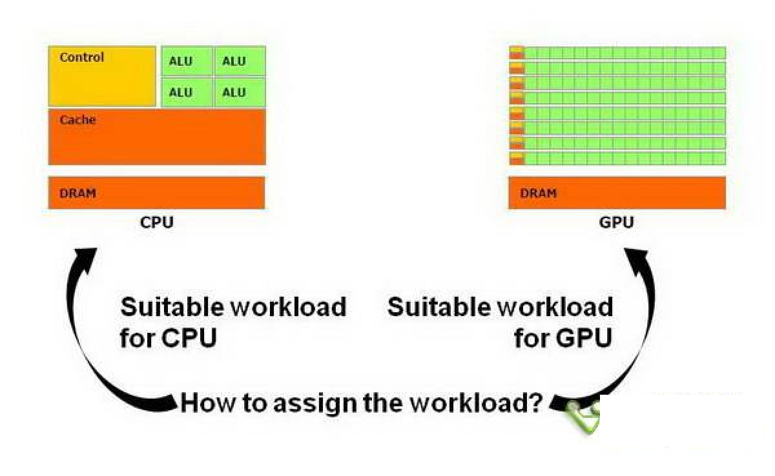
CPU和GPU

Slide 54
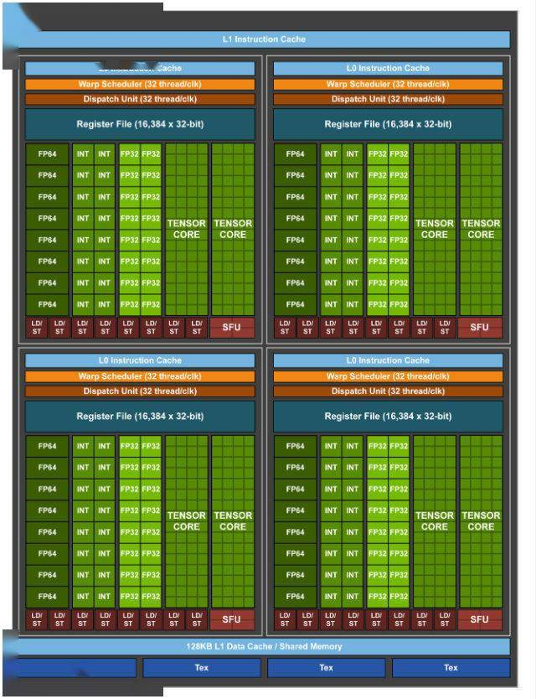
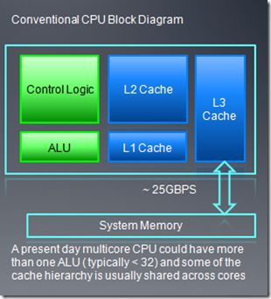
CPU和GPU

Slide 55
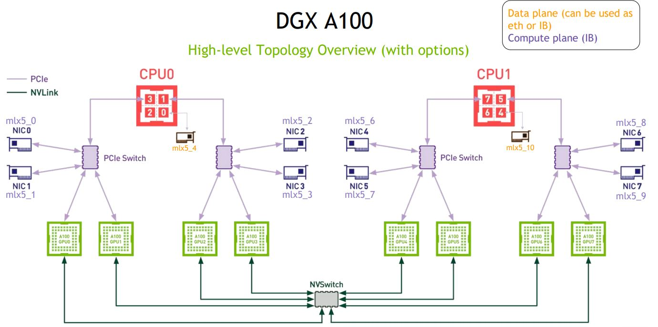
CPU和GPU
NVIDIA AI服务器

Slide 56
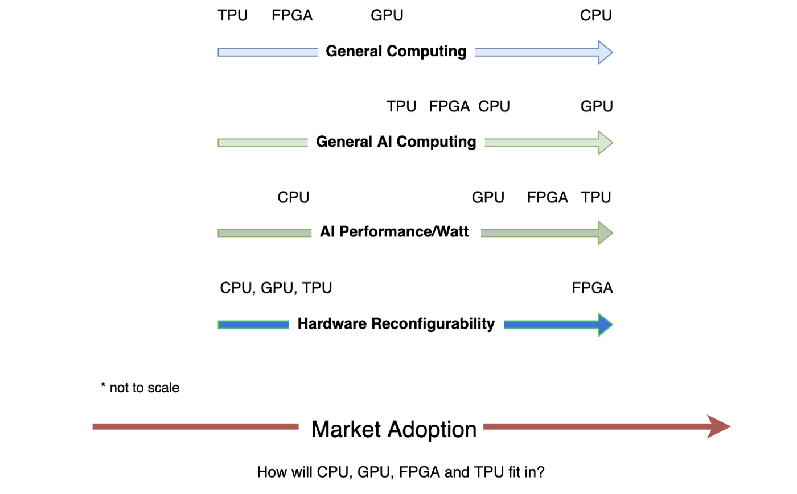
AI 处理器技术

Slide 57
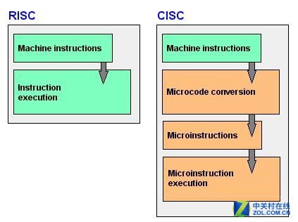
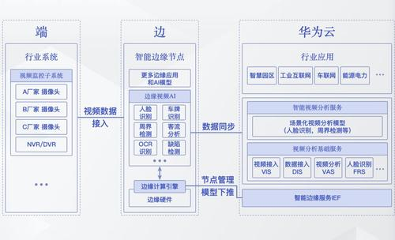
计算机系统结构的未来发展
两种指令集体系结构
RISC
CISC
未来发展
CISC+RISC;
并行性；
端+边+云

Slide 58
作业1
主题报告
鲲鹏处理器与鲲鹏计算架构；
昇腾AI处理器与软件栈

